Slide 1
명령행 인자 처리

Slide 2
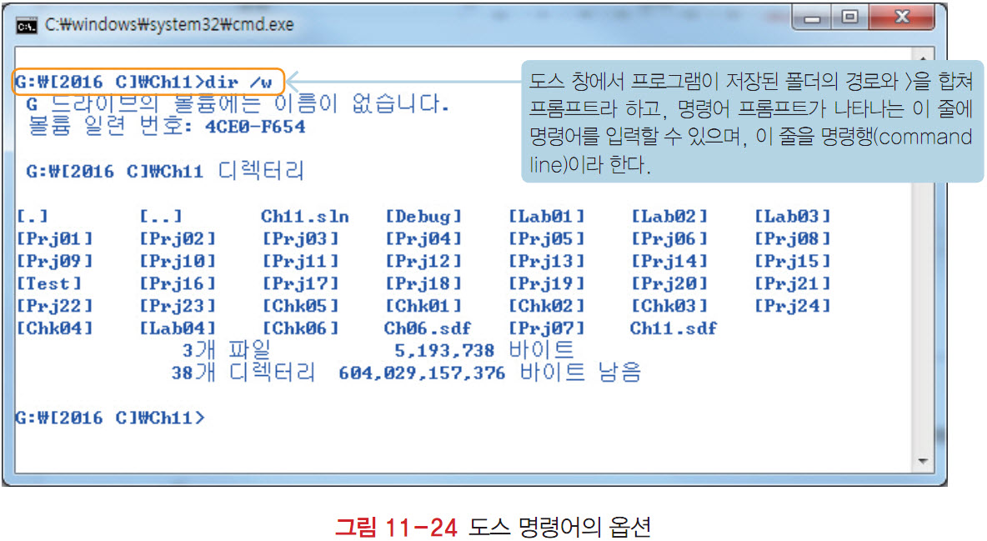
명령행 인자
main(int argc, char *argv[])
프로그램 dir를 개발한다면 옵션에 해당하는 “/w”를 어떻게 인식할까?
명령행 인자(command line arguments)를 사용하는 방법
명령행에서 입력하는 문자열을 프로그램으로 전달하는 방법
프로그램에서 명령행 인자를 받으려면
두 개의 인자 argc와 argv를 (int argc, char * argv[])로 기술
매개변수 argc는 명령행에서 입력한 문자열의 수
argv[]는 명령행에서 입력한 문자열을 전달 받는 문자 포인터 배열
실행 프로그램 이름도 하나의 명령행 인자에 포함

Slide 3
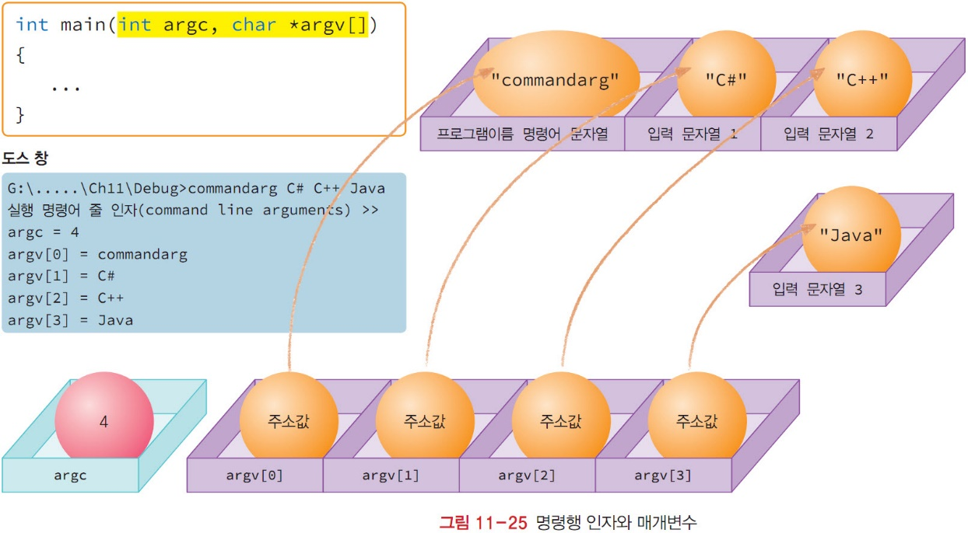
명령행 인자 실행 샘플
명령행에서 실행파일의 이름이 commandarg
옵션으로 C# C++ Java: 프로그램을 실행한 결과
명령행 인자로 프로그램을 실행하면 다음과 같은 구조의 문자열이 전달

Slide 4
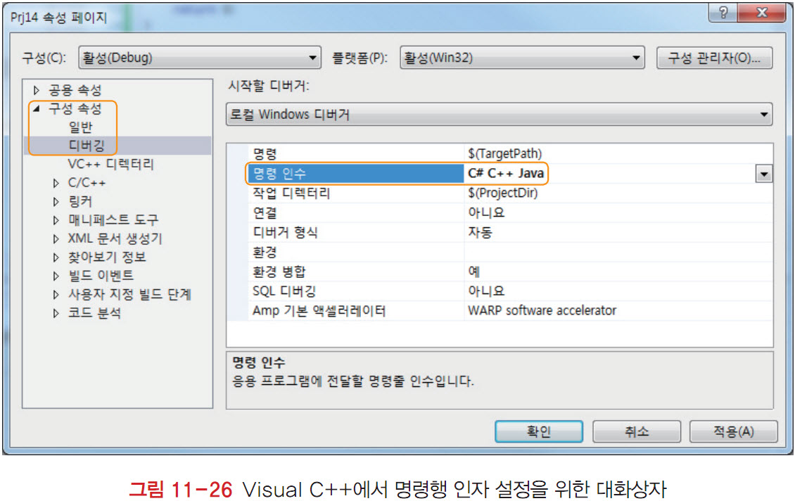
명령행 인자 설정
Visual C++에서 명령행 인자를 설정
메뉴 [프로젝트/{프로젝트이름} 속성…]를 누르거나
단축 키 Alt+F7을 눌러 다음 대화상자에서 설정
대화상자 [{프로젝트이름} 속성 페이지]의 항목 [디버깅]을 누르고
중간의 [명령 인수] 의 입력 상자에 인자를 기술
이 입력 상자에는 실행파일 이름 뒤의 옵션만을 기술

Slide 5


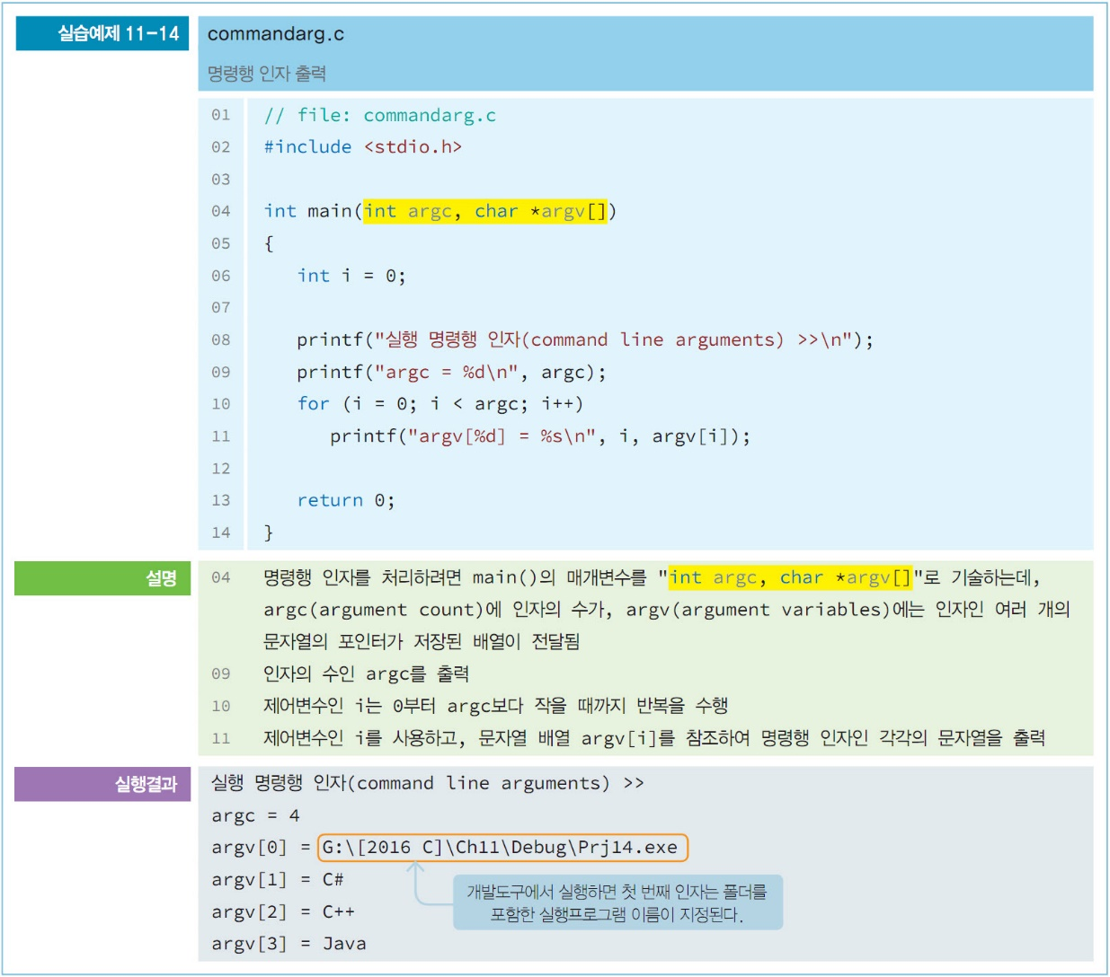

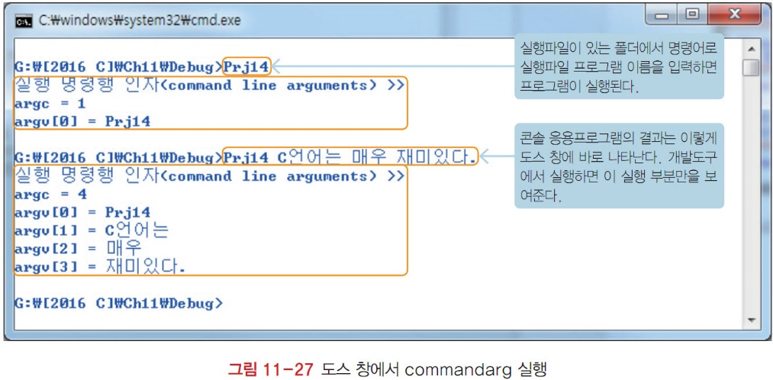

명령행 인자 예제
예제 commandarg.c
인자 argc, argv 활용
포인터 형변환
다음은 위 프로그램을 도스 창에서 실행한 결과
도스 창에서 실행한 경우, 실행 결과의 첫 인자 값이 실행파일 이름

